Slide 1

???
Я мечтаю о профессии…
Дети логопедической группы «Исследователи»

Slide 2
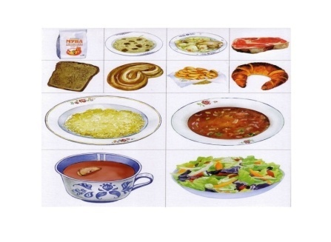
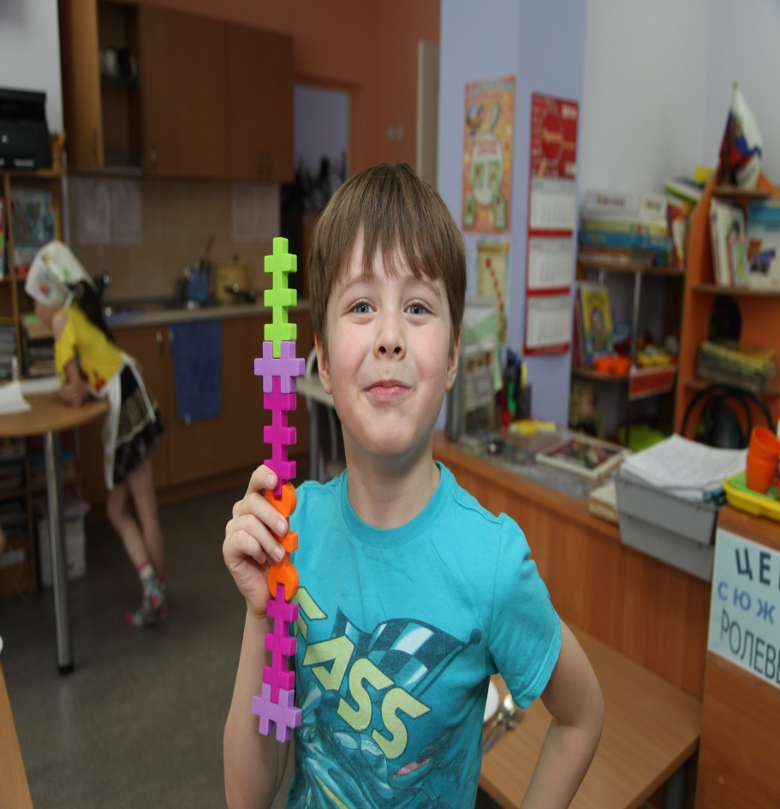
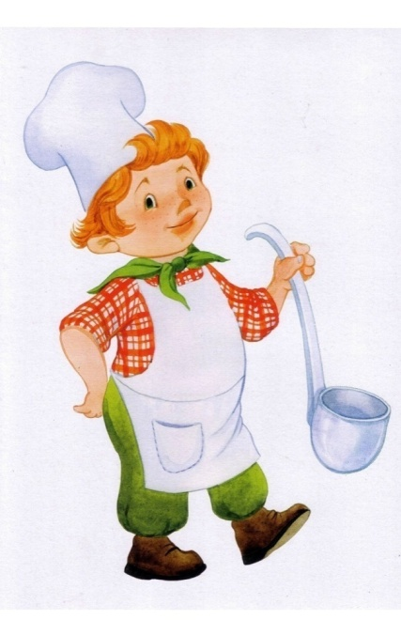
Повар – вкусная профессия
Дима Гелишев
Скажите, кто так вкусно
Готовит щи капустные,
Пахучие котлеты,
Салаты, винегреты,
Все завтраки, обеды?
Скажите, кто так вкусно
Готовит щи капустные,
Пахучие котлеты,
Салаты, винегреты,
Все завтраки, обеды?

Slide 3
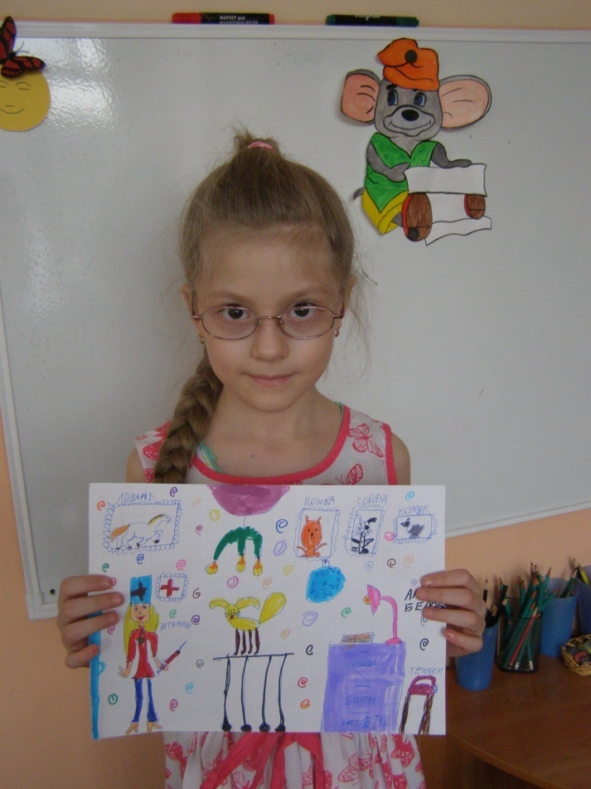
Ветеринар – друг животных
Алёна Белова
Я подумала вот о чем:
Хорошо бы стать врачом,
Но не детским, а кошачьим!
Детям больно- мы заплачем,
Разревемся сгоряча,
Мама вызовет врача.
А бродячему коту
Если вдруг невмоготу?
Кто зовет к нему врачей?
Он бродячий – он ничей!
Я немного подрасту,
Лапу вылечу коту!

Slide 4
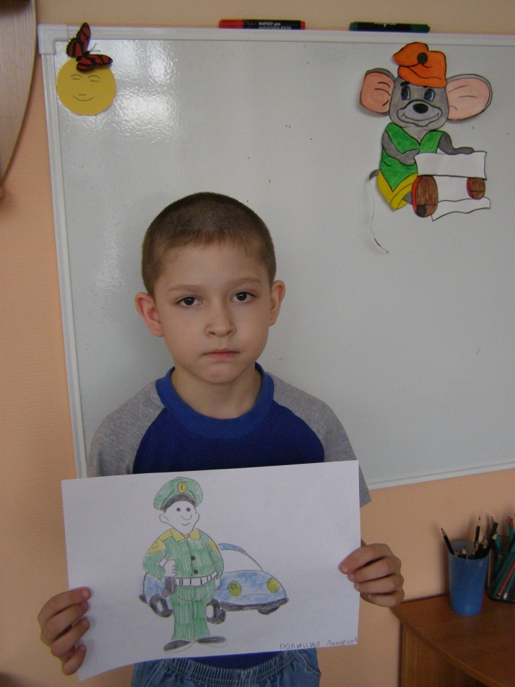
Полицейский – защитник людей
Андрей Пинигин
Кто, скажите мне, такой
Охраняет наш покой,
За порядком он следит,
Хулиганить не велит?

Slide 5
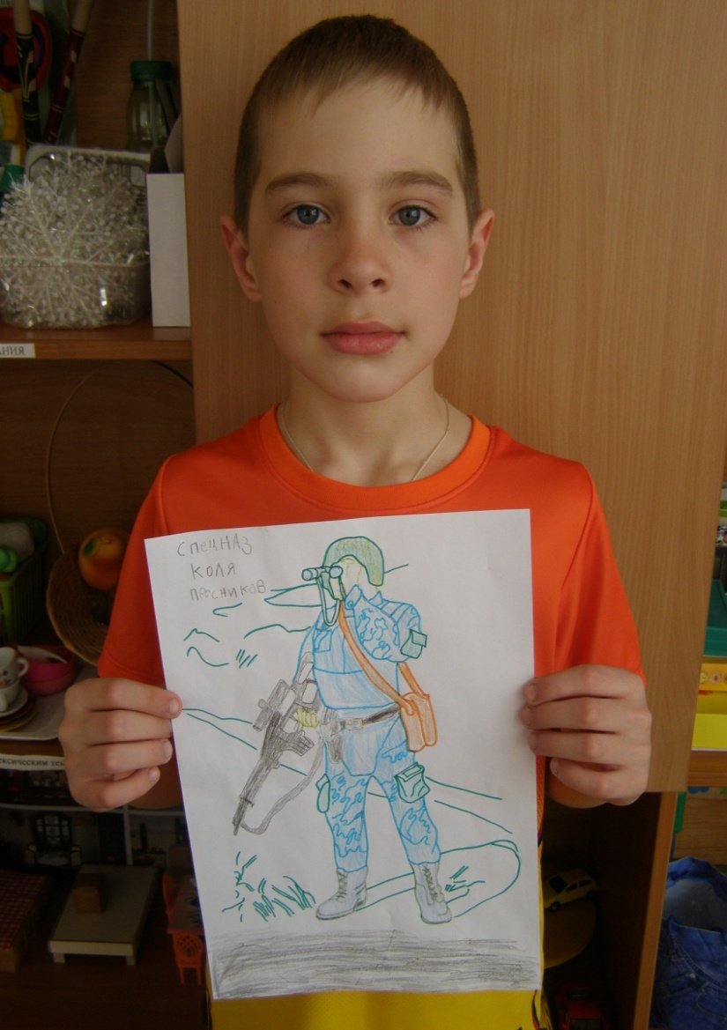
Хочу служить в спецназе
Коля Пресников
Наша служба не сахар, не мед.
Слабый духом сюда не придет ОМОНЕ в почете.
Ночью и днем, в стужу и зной,
На страже всегда охраняем покой.
Ежедневно у нас тренировки,
Чтобы мы не теряли сноровки.
Если помощь кому то нужна,
Наш ОМОН, он поможет всегда.
Чтоб спокойно жил город родной.
Н.Белянин.

Slide 6
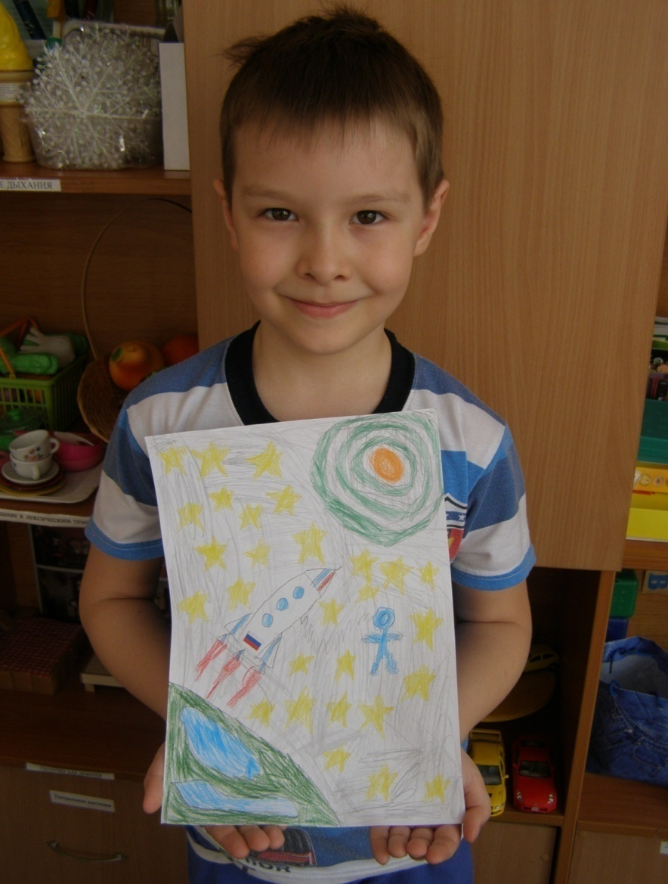
Космонавт – профессия отважных
Влад Кунов
Стать космонавтом я хочу!
Гагарин мне пример,
Он первый в космос полетел
Тогда в СССР.
С волненьем слушал целый мир-
Ни чудо ли для всех?!
Впервые в космос полетел
Советский человек!
С тех пор прошло немало лет.
Привыкли мы к тому,
Что побывать случилось там
Уже ни одному.
День космонавтики у нас.
Я тоже так хочу-
Мне надо только подрасти-
И в космос полечу!
Т.Шапиро

Slide 7
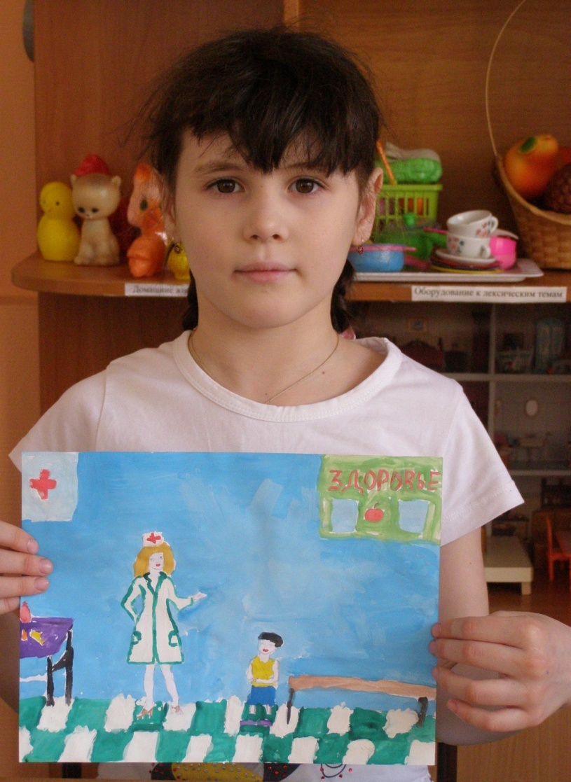
Врач – лечит людей
Алина Султонова
Я врачом, наверно, буду,
Стану я лечить людей!
Буду ездить я повсюду
И спасать больных детей!
Если заболело ухо,
Если в горле стало сухо,
Не волнуйся и не плачь-
Ведь тебе поможет врач!
Он вылечит корь, и бронхит, и ангину,
Пропишет пилюли и витамины.

Slide 8

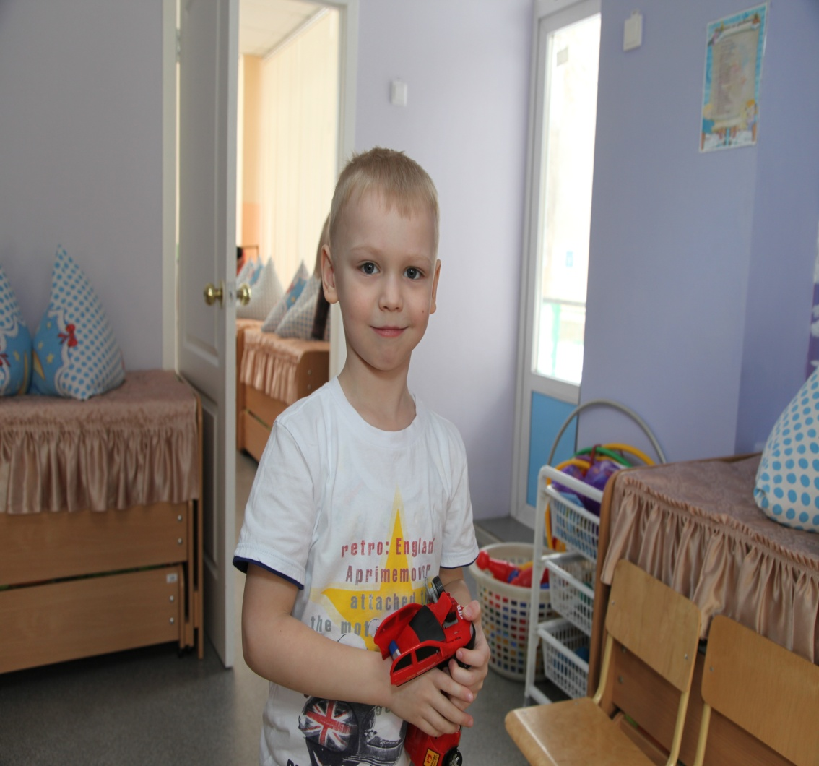
Строитель – строит дома
Данил Капчук
Мы –строители!
Мы вдвоем с Алешей
Построим дом хороший.
Пусть у нас не кирпичи,
Закаленные в печи,
А много кубиков цветных-
Дом построим мы из них!
Кубик к кубику кладем,
Быстро подрастает дом.
С ярко- красной крышей
Дом красивый вышел.

Slide 9

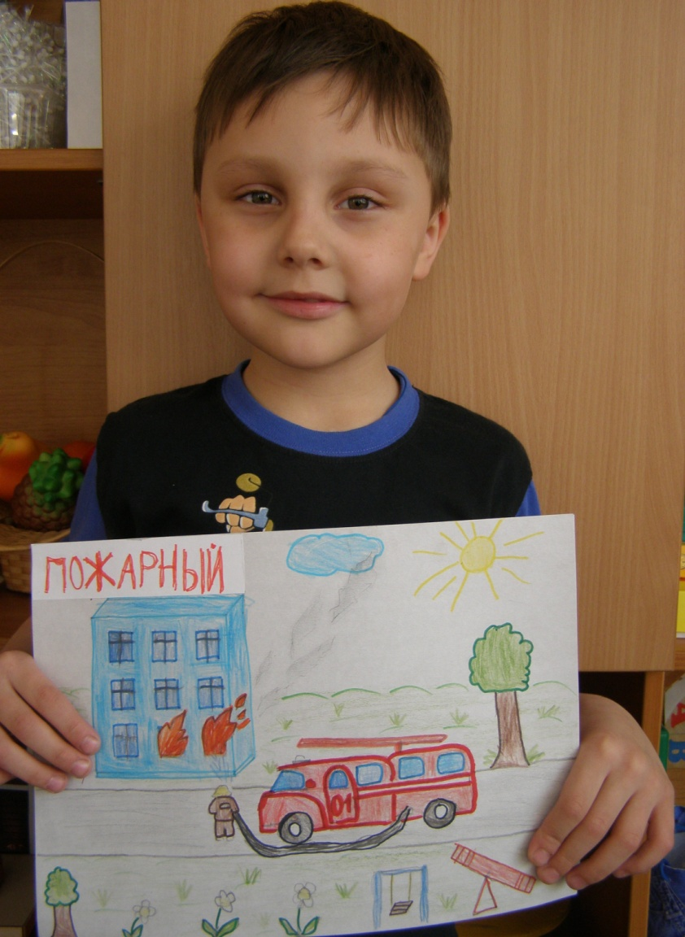
Пожарный – тушит пожары и спасает людей. Буду как мой папа!
Рома Юнусов
На машине ярко- красной
Мчимся мы вперед.
Труд тяжелый и опасный
Нас, пожарных, ждет.
Вой пронзительной сирены
Может оглушить,
Будем и водой, и пеной
Мы пожар тушить.
И в беду попавшим людям
Сможем мы помочь,
Ведь с огнем бороться будем
Смело день и ночь.

Slide 10
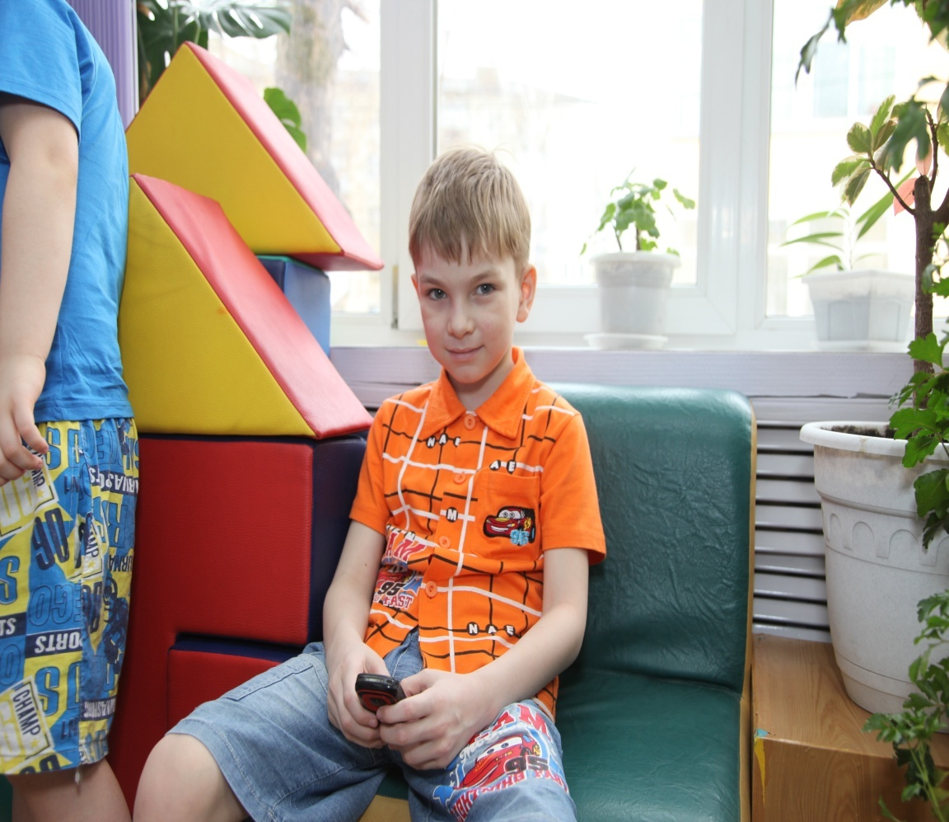
Водитель – водит автомобили
Юра Киттель
Шуршат по дорогам
Веселые шины,
Спешат по дорогам
Машины, машины…
А в кузове- важные,
Срочные грузы:
Цемент и железо,
Изюм и арбузы.
Работа водителя
Трудна и сложна,
Но как она людям
Повсюду нужна!.

Slide 11
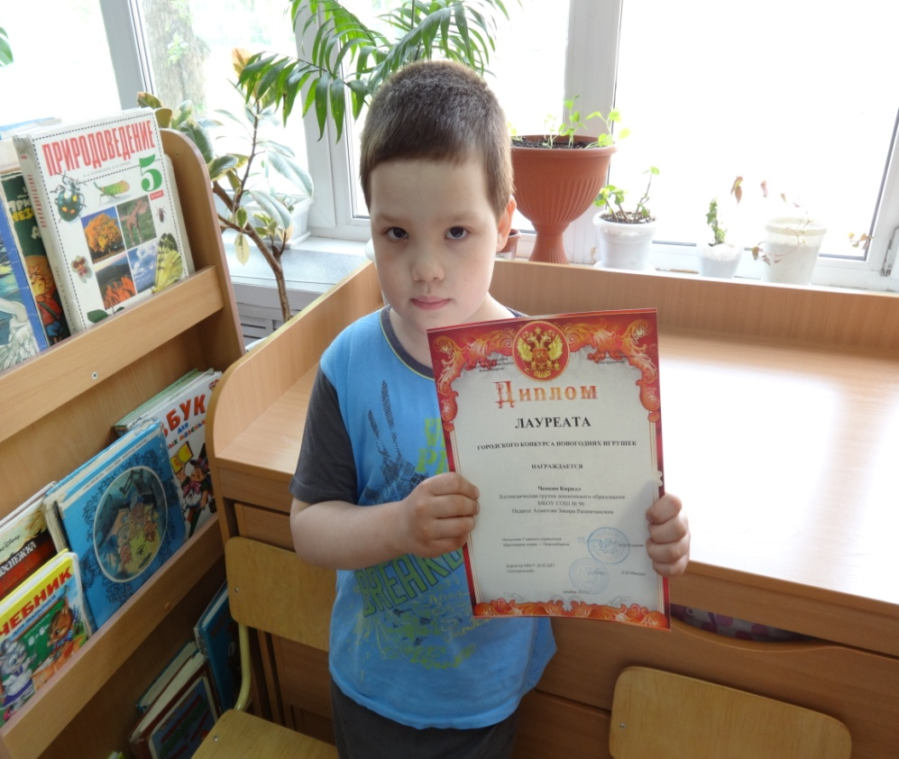
Палеонтолог – это учёный, который изучает ископаемые древних организмов: животных, растений, бактерий,
грибов.
Кирилл Чепкин

Slide 12
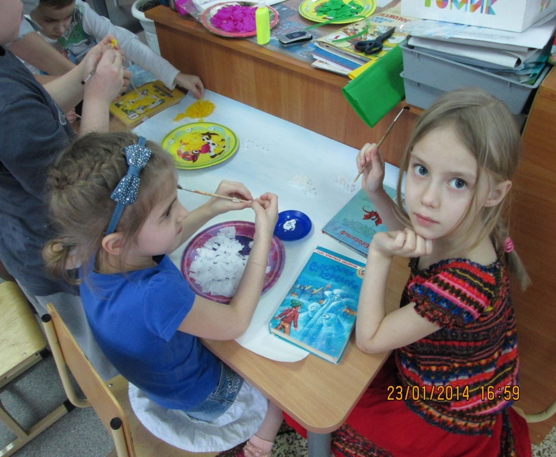
Ульяна Рачкова
Продавец – молодец!
Он товары продает-
Молоко, сметану, мед.
А другой- морковь, томаты,
Выбор у него богатый!
Третий продает сапожки,
Туфельки и босоножки.
Продавцы товары знают,
Даром время не теряют.
Все, что просим, продадут.
Это их привычный труд!

Slide 13
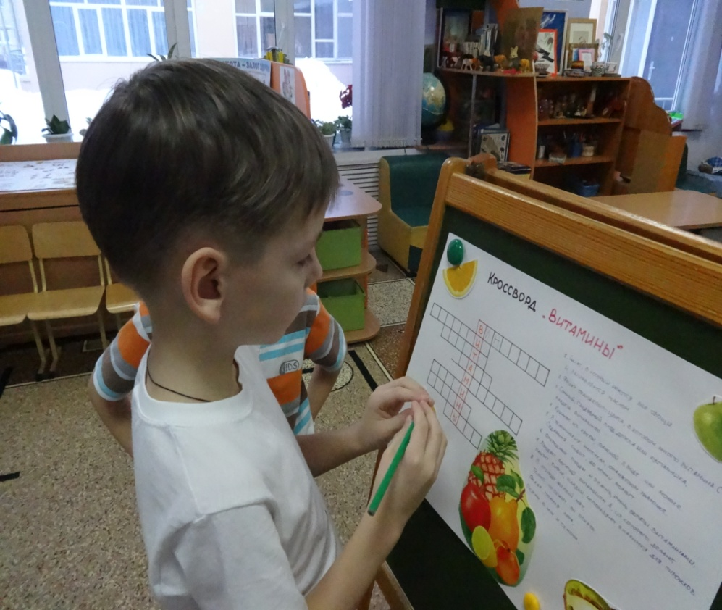
Твое призвание
Денис Дрогунов
Строитель нам построит дом,
И мы в нем дружно заживем.
Костюм нарядный, выходной
Искусно нам сошьет портной.
Даст книги нам библиотекарь,
Хлеб испечет в пекарне пекарь.
Учитель выучит всему-
Научит грамоте, письму.
Письмо доставит почтальон,
А повар сварит нам бульон.
Я думаю, мы подрастем
И дело по душе найдем!

Slide 14
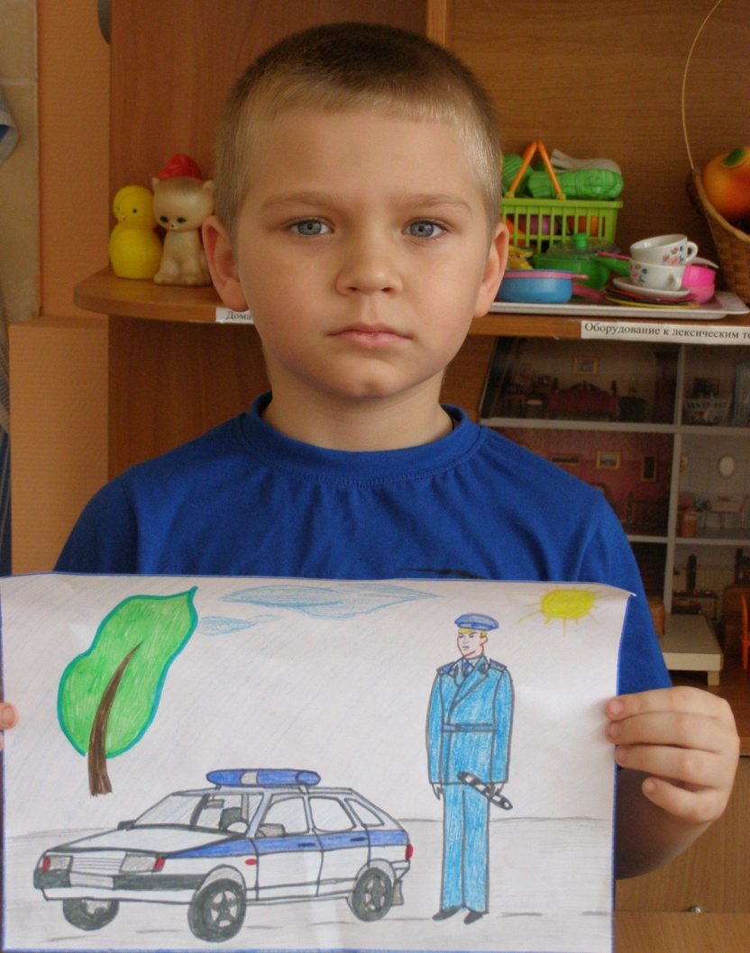
Полицейский-постовой – день и ночь на посту, охраняет ваш покой.
Известно, что волшебника
Встретить нам не просто.
А я с ним познакомился
На нашем перекрестке.
Он полосатой палочкой
Взмахивает ловко.
И тормозят водители,
Все знают- остановка!
А вот машина красная,
И лестница над нею-
Торопится к пожару
Проехать поскорее.
Волшебник вновь поможет-
Дорогу ей откроет,
Чтоб дом спасти успели
Пожарники – герои.
Так кто же он?- ответьте.
Здесь вовсе нет секрета,
Ведь знают даже дети:
Регулировщик это!
Саша Клиновицкий

Slide 15
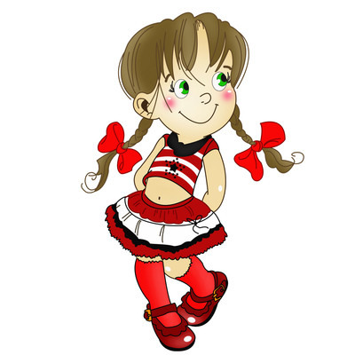

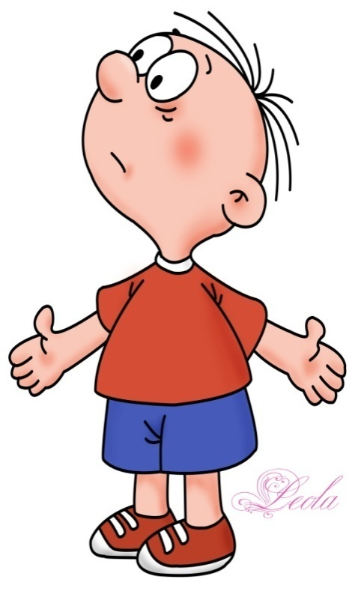
Спасибо за внимание

